Slide 2
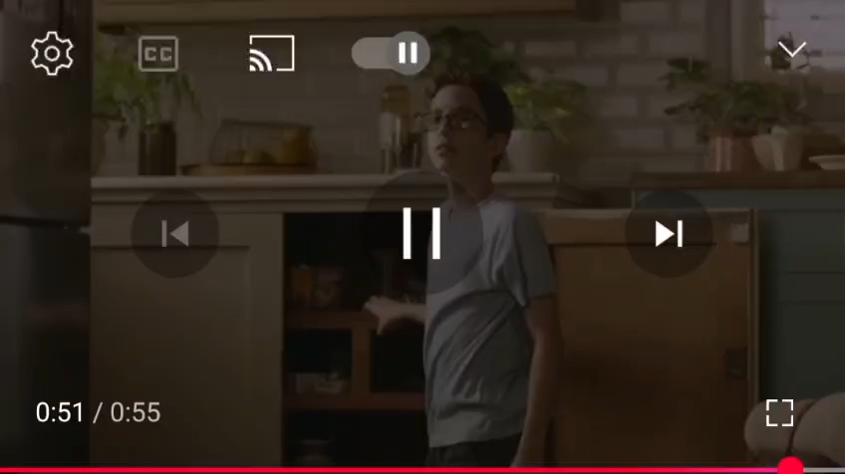

דניאל בונדר
יוסי חן בעדש

Slide 3





ישראלית
בבעלות בינלאומית
1926
6,000 עובדים
קבוצת מזון
Notes:
1926- החברה נוסדה בשנת 1926, המתמקדת בייצור, עיבוד, שיווק ולוגיסטיקה בשוק הקמעונאי, התעשייתי והמוסדי.
ישראלית בבעלות בינלאומית – תנובה חברה ישראלית בבעלות בינלאומית, המחוייבת לחקלאות המקומית ופיתוח הפריפריה
קבוצת מזון – קבוצת מזון המובילה בישראל, המתמקדת ביצור ושיווק מזון מגוונים
6,000 עובדים - מעסיקה כ-6,000 עובדים בכ-30 אתרים בפריסה ארצית

Slide 4

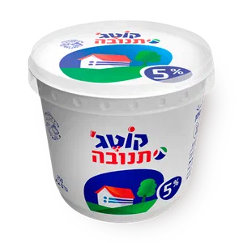
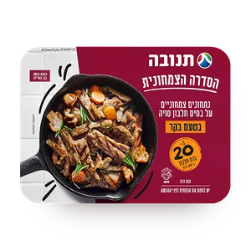
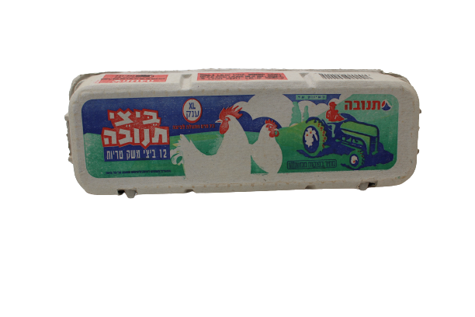
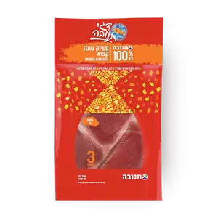
מבנה הארגון

Slide 5
מבנה הארגון
חלוקה לחטיבות ויחידות עסקיות
צוותים תומכים לכל חטיבה
מוצרים מגוונים
Notes:
מבנה הארגון:
תנובה מחולקת למספר חטיבות ויחידות עסקיות
לכל חטיבה צוותי פיתוח, ייצור ושיווק משלה, הנתמכים במחלקות לוגיסטיקה, איכות ובטיחות מזון, ופיתוח עסקי.
תחומי הפעילות המרכזיים של תנובה:
מוצרי חלב ותחליפי חלב: תנובה מתמחה במותגי חלב, גבינות, יוגורטים ומעדנים, כולל מוצרים מבוססי צמח תחת "אלטרנטיבי".
מוצרי בשר ועוף: המותגים "מאמא עוף" ו"אדום אדום" מספקים מוצרים טריים, מעובדים וקפואים לשימוש פרטי ולמסעדות.
מזון קפוא: מותגים כמו "סנפרוסט" ו"מעדנות" מציעים ירקות, פירות ומאפים קפואים.
מוצרי דגים: מוצרים טריים וקפואים תחת המותג "דגי תנובה".
מוצרי ביצים: מגוון ביצים טריות ומעובדות לצרכנים ולמוסדות.
תחליפי חלבון ומוצרים צמחיים: מובילה בתחום עם מוצרים חדשניים מבוססי סויה, אפונה וצמחים נוספים.
מוצרים פונקציונליים ובריאותיים: מוצרים עם ערכים תזונתיים מוגברים תחת המותגים "GO" ו-"TNUVA+".

Slide 6
תהליכים עסקיים מרכזיים של תנובה

Slide 7



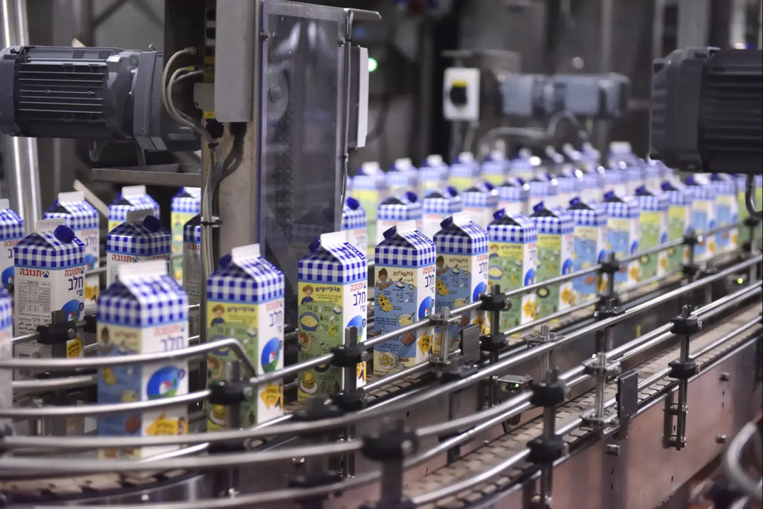
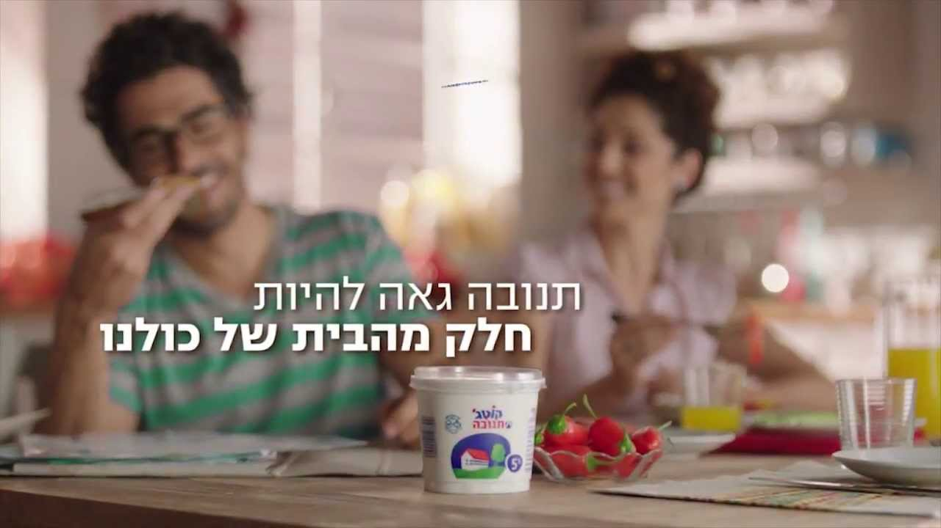
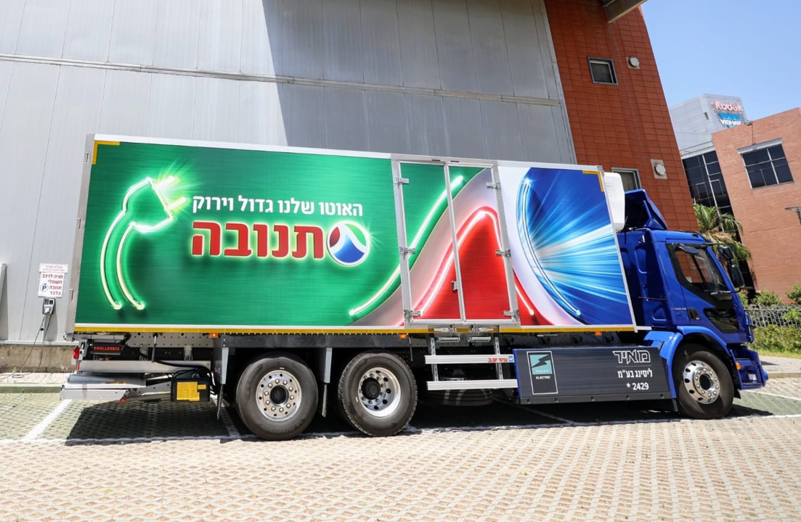
ייצור ועיבוד
מפעלים ומחלבות ברחבי הארץ לייצור ועיבוד חומרי הגלם
Notes:
1. ייצור ועיבוד:
בתנובה מפעילים מפעלים ומחלבות ברחבי הארץ שבהם מתבצע ייצור ועיבוד חומרי הגלם למוצרי חלב, בשר, מזון קפוא, ועוד. תנובה משקיעה בטכנולוגיות ייצור מתקדמות לשמירה על איכות מוצריה.

Slide 8
שיווק ומכירות
הפצת המוצרים לרשתות השיווק, חנויות, מסעדות, תוך התאמת המוצר לצרכני השוק
Notes:
2. שיווק ומכירות:
תנובה מנהלת מערך מכירות רחב המפיץ את מוצריה לרשתות שיווק, חנויות קמעונאיות, מסעדות, ומוסדות, תוך התאמת המוצרים למגמות השוק והצרכנים.

Slide 9
לוגיסטיקה והפצה
מחסני סחורות ומערך של 550 משאיות הפצה מדי יום לטובת אספקה מהירה
Notes:
3. לוגיסטיקה והפצה:
החברה מפעילה מערך לוגיסטי מתקדם עם מרכזי הפצה, מחסנים ומערך הובלה, המבטיחים אספקה מדויקת ומהירה ללקוחות.

Slide 10
חדשנות ופיתוח
השקעה במחקר, סטראט-אפים ומוסדות אקדמיים לפיתוח מוצרים חדשניים
Notes:
4. חדשנות ופיתוח מוצרים:
תנובה משקיעה במחקר ובפיתוח בשיתוף סטארט-אפים ומוסדות אקדמיים לפיתוח מוצרים חדשניים, כמו תחליפי חלבון צמחיים ומזון מהצומח.
בתמונה - מנהל פיתוח מקצועי באגף המו״פ(מחקר ופיתוח) והפרויקטים של תנובה. ראיד והצוות שלו הובילו את הפיתוח של הסדרה הצמחונית החדשה של תנובה, באמצעות טכנולוגיה ייחודית.
עבודה מאומצת של 3 שנות פיתוח הצלחנו להגיע למוצר עם ערכים תזונתיים, מרקם, טעם וחוויה הכי קרובים לעוף ולבשר.
.

Slide 11
דיגיטציה
קידום תהליכים דיגיטליים באמצעות מערכות טכנולוגיות לשיפור היעילות
Notes:
5. טרנספורמציה דיגיטלית:
תנובה מקדמת תהליכי דיגיטציה באמצעות מערכות ERP וטכנולוגיות נוספות, לשיפור היעילות התפעולית והניהולית.
הייתי מפרטת יותר דוגמה לתהליך שעשו...

Slide 12
איכות ובטיחות מזון
הקפדה רחבה על נהלי איכות ובטיחות מזון בכל שלבי הייצור וההפצה
Notes:
6. ניהול איכות ובטיחות מזון:
החברה מקפידה על נהלי איכות ובטיחות מזון בכל שלבי הייצור וההפצה, תוך עמידה בתקנים בינלאומיים.

Slide 13
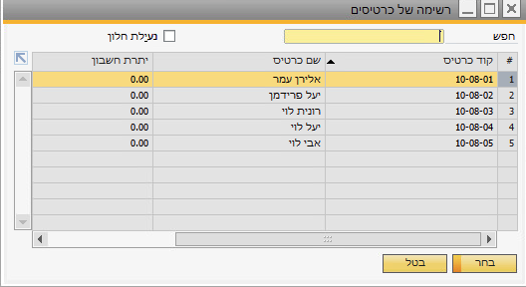
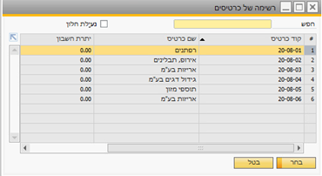
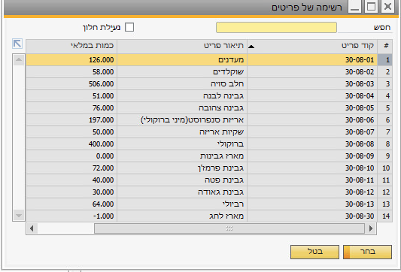
תשתיות בפרויקט
קבוצה 08
לקוחות
ספקים
פריטים

Slide 14
תשתיות בפרויקט
קבוצה 08
לקוחות
ספקים
פריטים

Slide 15
תשתיות בפרויקט
קבוצה 08
לקוחות
ספקים
פריטים

Slide 16
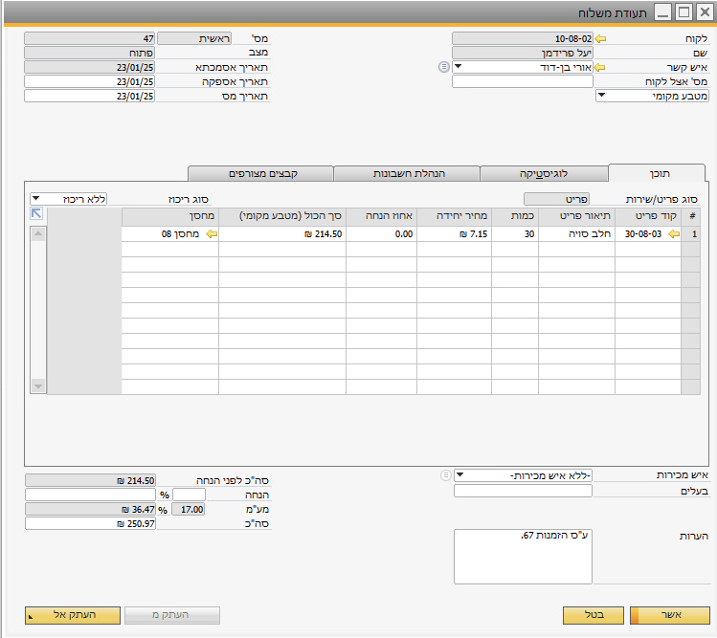
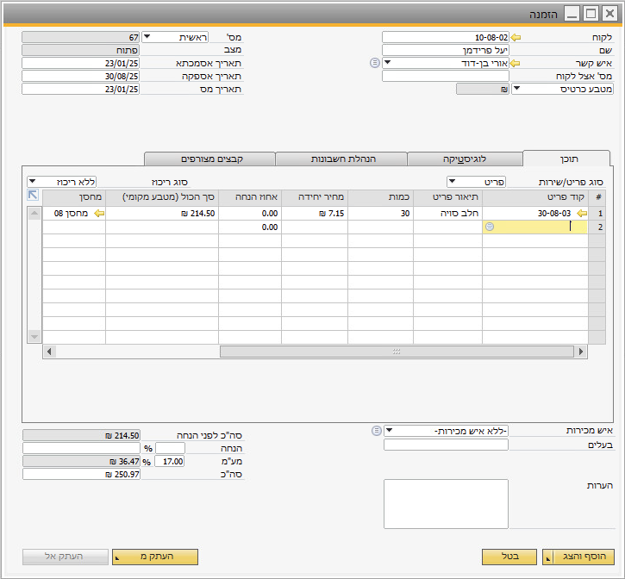
תהליך מכירה
שלב 2 – תעודת משלוח
שלב 1 - הזמנה

Slide 17
תהליך מכירה
שלב 2 – תעודת משלוח
שלב 1 - הזמנה

Slide 18
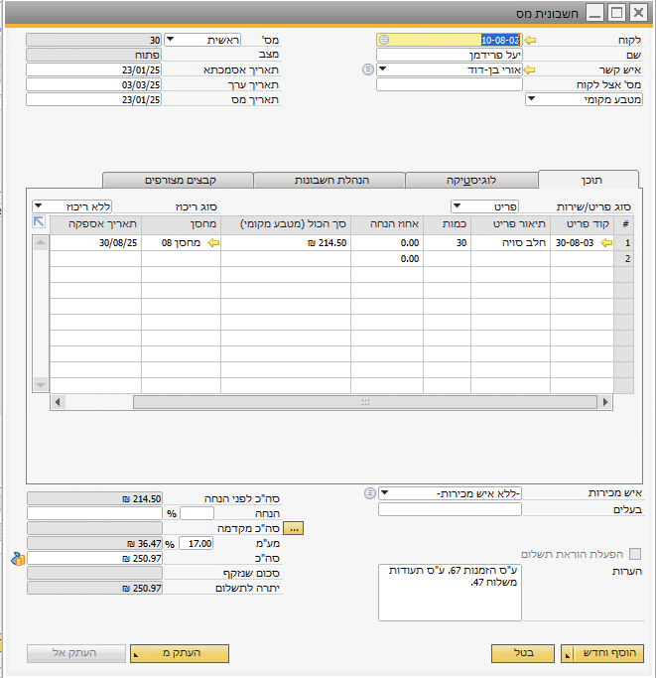
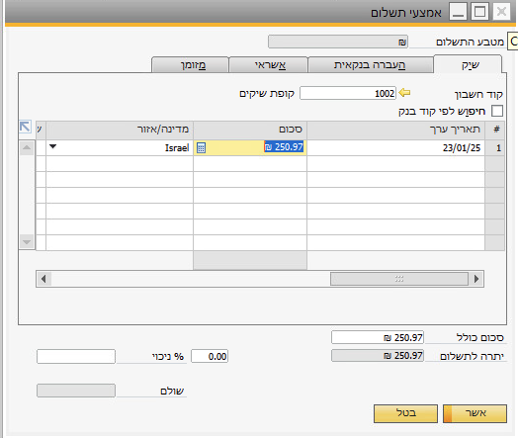

תהליך מכירה
שלב 3 – חשבונית מס
שלב 4 – גביית תשלום
Notes:
מעבר תעודת משלוח חשבונית מס:
נעבור לגבות תשלום נלחץ על שק הכסף.
מסך הגביה
ניתן לבחור דרך בה הלקוח משלם לנו: שיק, העברה בנקאית, אשראי, מזומן.

Slide 19
תהליך מכירה
שלב 3 – חשבונית מס
שלב 4(א) – גביית תשלום
Notes:
מעבר תעודת משלוח חשבונית מס:
נעבור לגבות תשלום נלחץ על שק הכסף.
מסך הגביה
ניתן לבחור דרך בה הלקוח משלם לנו: שיק, העברה בנקאית, אשראי, מזומן.

Slide 20
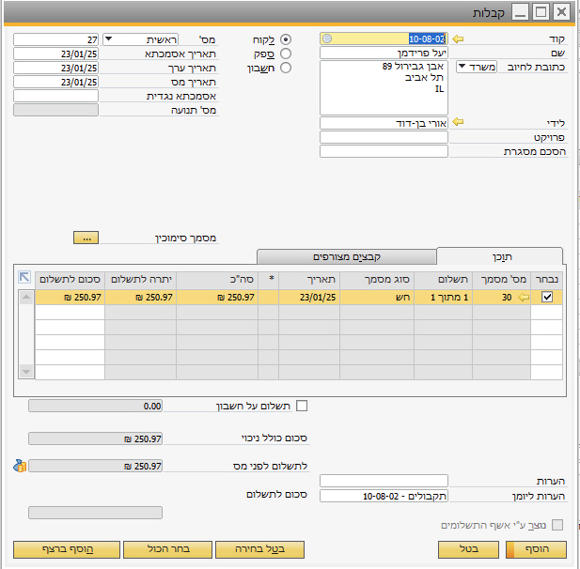
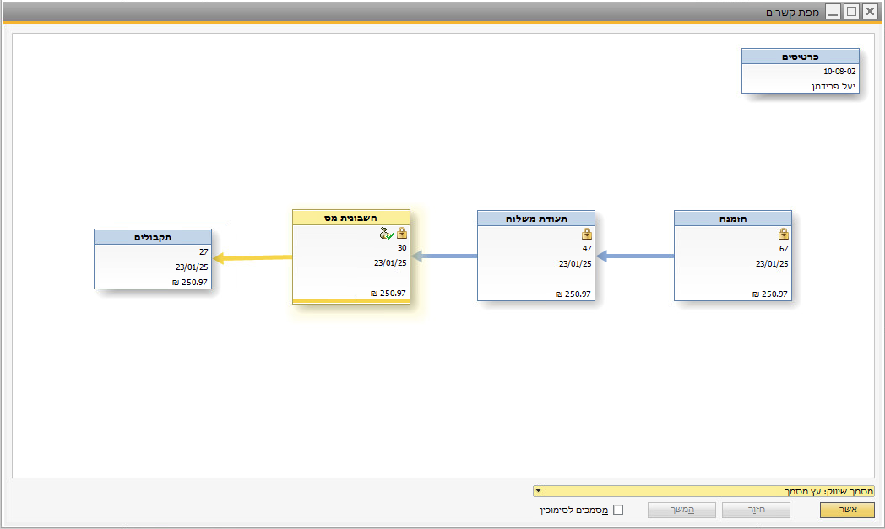
תהליך מכירה
שלב 4(ב) - קבלה
שלב 5 – מפת הקשרים
Notes:
מהשלב הקודם נקבל:
נעבור למפת קשרים... ונקבל הצגה של הקשרים

Slide 21
תהליך מכירה
שלב 4(ב) - קבלה
שלב 5 – מפת הקשרים
Notes:
מהשלב הקודם נקבל:
נעבור למפת קשרים... ונקבל הצגה של הקשרים

Slide 22
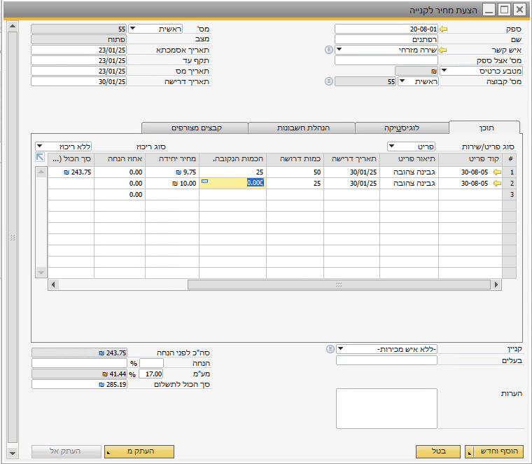
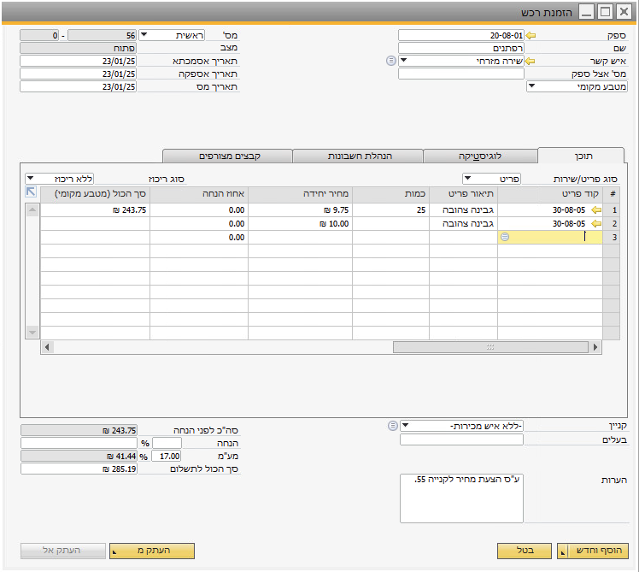
הצעת מחיר-קניה
שלב 1 – הצעת מחיר קניה
שלב 2 – הזמנת רכש
Notes:
2. נעבור להזמנת רכש
החלטנו לא לאשר את השורה השניה ומחקנו אותה:

Slide 23
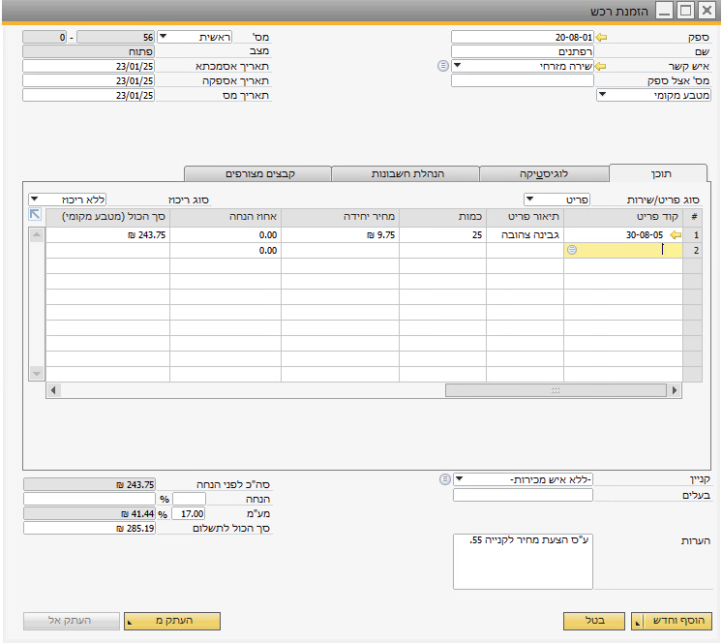
הצעת מחיר-קניה
שלב 1 – הצעת מחיר קניה
שלב 2 – הזמנת רכש(אחרי מחיקת שורה 2)
שלב 2 – הזמנת רכש
Notes:
2. נעבור להזמנת רכש
החלטנו לא לאשר את השורה השניה ומחקנו אותה:

Slide 24
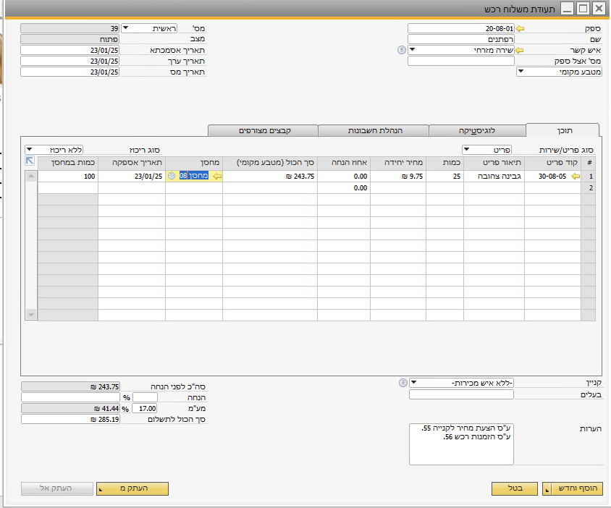
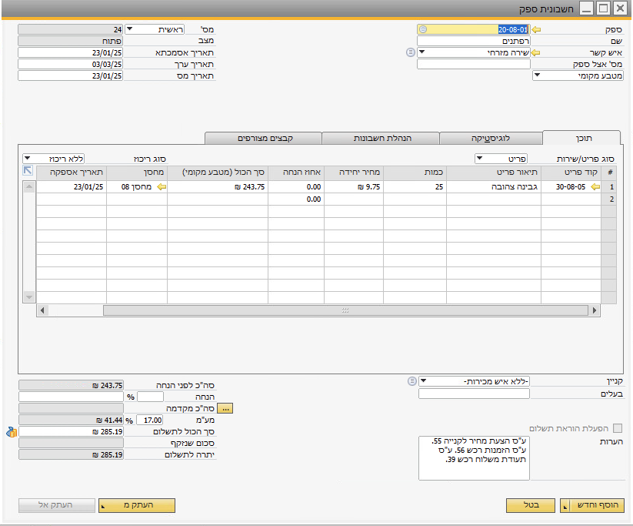
הצעת מחיר-קניה
שלב 3 – תעודת משלוח רכש
שלב 4 – תעודת משלוח (חשבונית ספק)
Notes:
תעודת משלוח רכש
נעבור ל תעודת רכש(חשבונית ספק)
חשבונית ספק:
למעבר לתשלום נלחץ על "שק הכסף"

Slide 25
הצעת מחיר-קניה
שלב 3 – תעודת משלוח רכש
שלב 4 – תעודת משלוח (חשבונית ספק)
Notes:
תעודת משלוח רכש
נעבור ל תעודת רכש(חשבונית ספק)
חשבונית ספק:
למעבר לתשלום נלחץ על "שק הכסף"

Slide 26
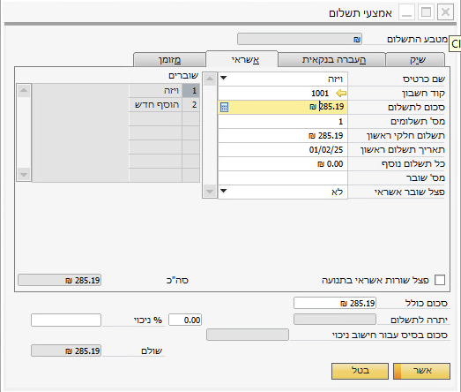
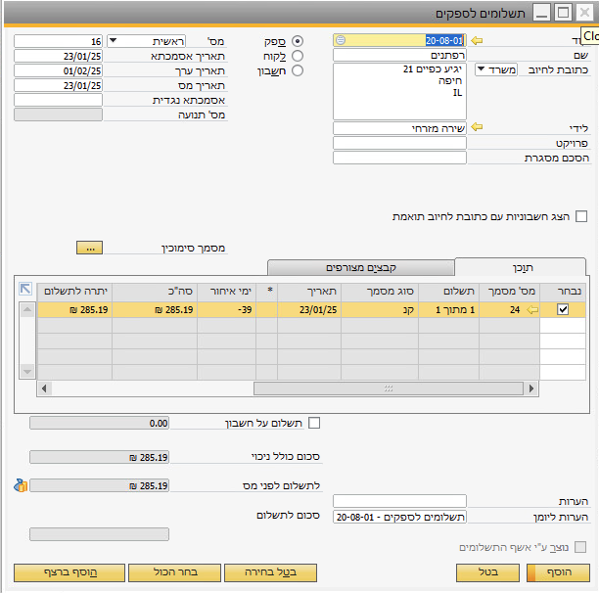
הצעת מחיר-קניה
שלב 5(א) – תשלום
שלב 5(ב) – חלון תשלומים לספק
Notes:
נבחר תשלום באשראי
נקבל את חלון תשלומים לספק:

Slide 27
הצעת מחיר-קניה
שלב 5(א) – תשלום
שלב 5(ב) – חלון תשלומים לספק
Notes:
נבחר תשלום באשראי
נקבל את חלון תשלומים לספק:

Slide 28
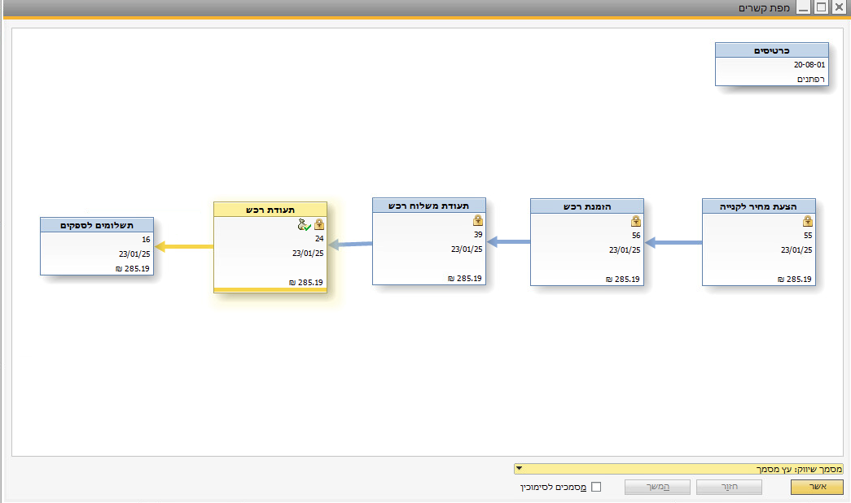
הצעת מחיר-קניה
שלב 6 – מפת הקשרים
Notes:
נכנס למפת הקשרים, ונוכל לראות את הפעולות שבוצעו

Slide 29
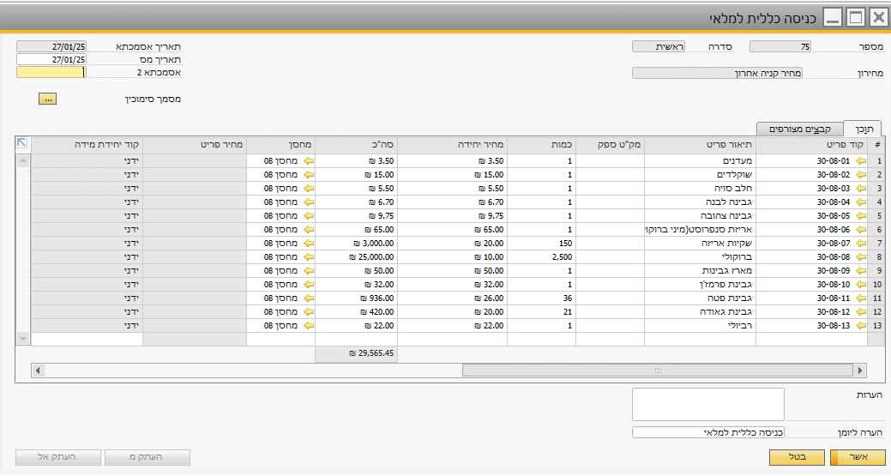
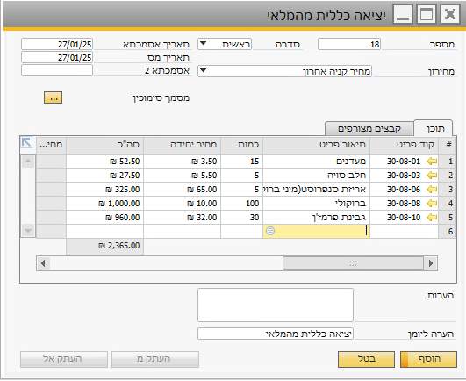
הזמנת ייצור
כללי – כניסה למלאי
כללי – יציאה מהמלאי
Notes:
כניסה ויציאה כללית מהמלאי

Slide 30
הזמנת ייצור
כללי – כניסה למלאי
כללי – יציאה מהמלאי
Notes:
כניסה ויציאה כללית מהמלאי

Slide 31
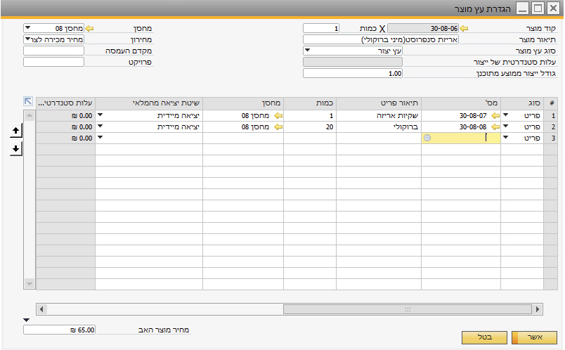
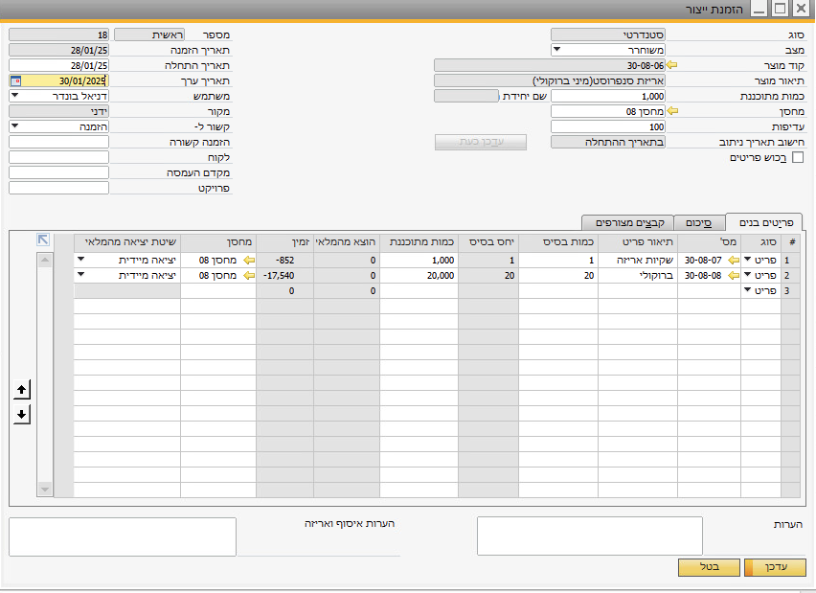
הזמנת ייצור
שלב 1 – הגדרת עץ מוצר
שלב 2 – ביצוע ההזמנה ובדיקת מלאי
Notes:
אריזת סנפורוסט מורכב 20 יחי׳ ברוקולי ו מ 1 שקית אריזה
נבצע הזמנה ייצור ל 1000 יחי׳
ניתן לראות שיש לנו כרגע חוסרים במלאי איפה שרשום (זמין) יש –
נעביר למצב(משוחרר) כדי להכניס את ההזמנה לעבודה
יש לנו חוסרים בנתוני המלאי של כרטסת הפריט

Slide 32
הזמנת ייצור
שלב 1 – הגדרת עץ מוצר
שלב 2 – ביצוע ההזמנה ובדיקת מלאי
Notes:
אריזת סנפורוסט מורכב 20 יחי׳ ברוקולי ו מ 1 שקית אריזה
נבצע הזמנה ייצור ל 1000 יחי׳
ניתן לראות שיש לנו כרגע חוסרים במלאי איפה שרשום (זמין) יש –
נעביר למצב(משוחרר) כדי להכניס את ההזמנה לעבודה
יש לנו חוסרים בנתוני המלאי של כרטסת הפריט

Slide 33
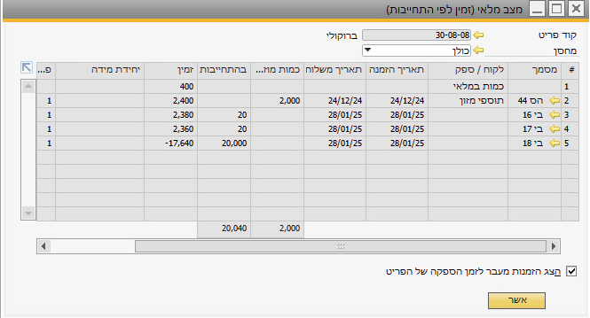
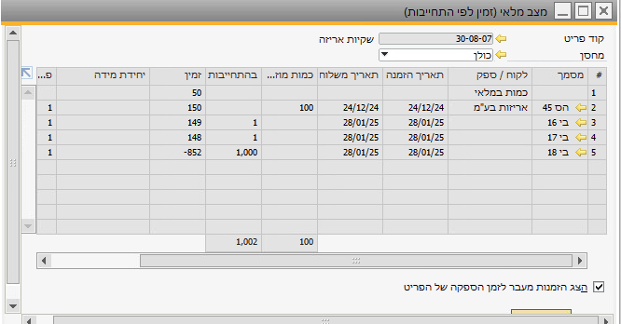
הזמנת ייצור
שלב 3 (ב) – בדיקת זמינות
שלב 3 (א) – בדיקת זמינות
Notes:
נבדוק זמינות לפי התחייבויות שקיות אריזה - היו לנו במלאי 148 ונדרשנו להזמנה 1,000 לכן יש -852
ברוקולי - היו לנו במלאי 2360 ונדרשנו 20000 לכן 17640-

Slide 34
הזמנת ייצור
שלב 3 (ב) – בדיקת זמינות
שלב 3 (א) – בדיקת זמינות
Notes:
נבדוק זמינות לפי התחייבויות שקיות אריזה - היו לנו במלאי 148 ונדרשנו להזמנה 1,000 לכן יש -852
ברוקולי - היו לנו במלאי 2360 ונדרשנו 20000 לכן 17640-

Slide 35
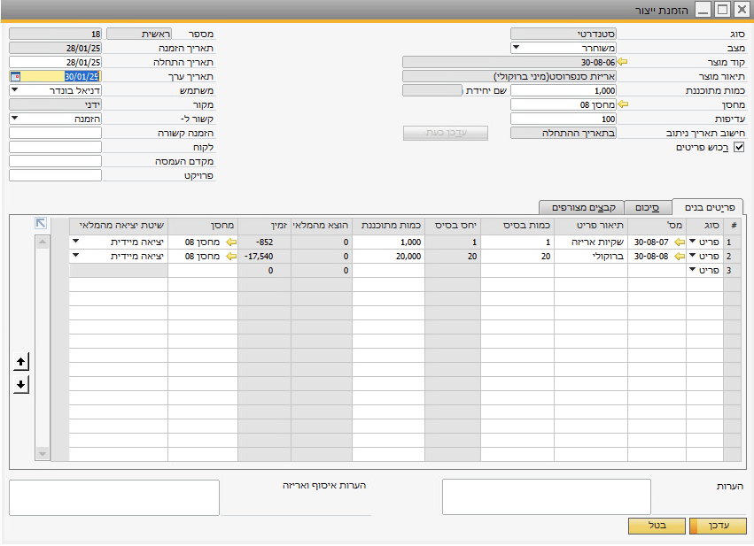
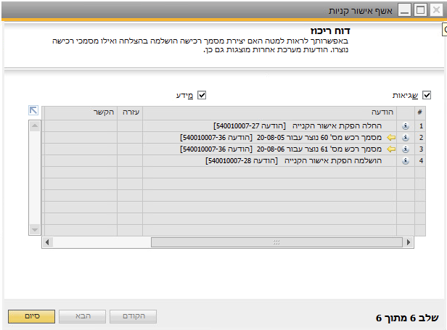
הזמנת ייצור
שלב 4 – רכישת פריטים למלאי
שלב 5 – אישור אשף הקניות
Notes:
ניתן להכניס מראש מלאי באמצעות כניסה כללית למלאי, נבחר
ניתן להכניס פריטים למלאי באמצעות כרטסת כניסה כללית במלאי אבל אנחנו נחזור להזמנה ונלחץ על רכוש פריטים:

Slide 36
הזמנת ייצור
שלב 4 – רכישת פריטים למלאי
שלב 5 – אישור אשף הקניות
Notes:
ניתן להכניס מראש מלאי באמצעות כניסה כללית למלאי, נבחר
ניתן להכניס פריטים למלאי באמצעות כרטסת כניסה כללית במלאי אבל אנחנו נחזור להזמנה ונלחץ על רכוש פריטים:

Slide 37
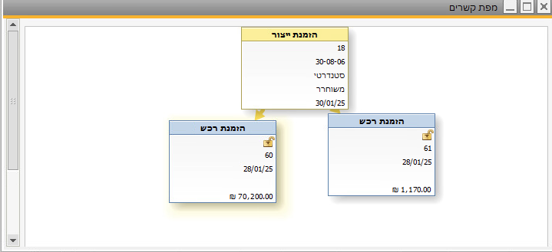
הזמנת ייצור
שלב 6 – מפת הקשרים
Notes:
ניתן באותה הצורה להמשיך עד לחשבונית

Slide 38
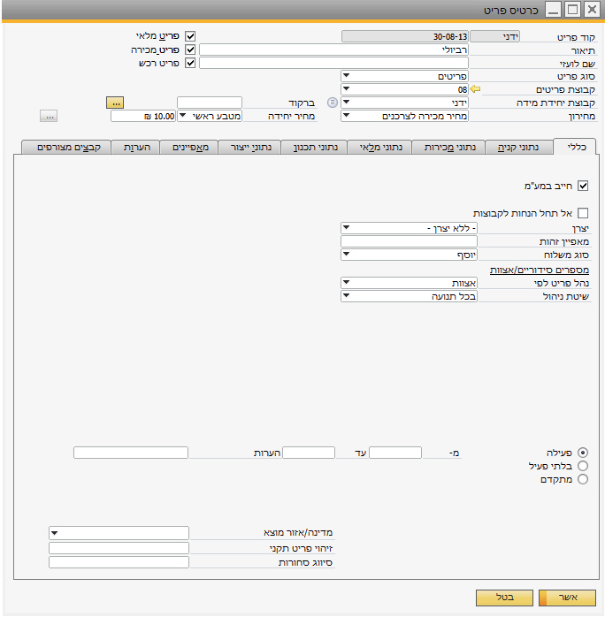
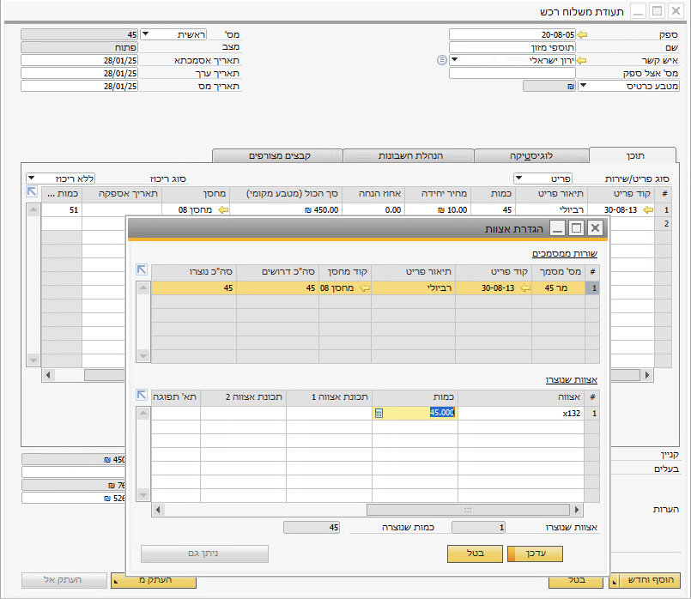
פריט מנוהל אצוות
שלב 1 – כרטיס פריט
שלב 2 – תעודת משלוח רכש
Notes:
נפתח כרטיס פריט - רביולי
נבצע תעודת משלוח רכש לרביולי נדרש להכניס מלאי
לאסווצה חדשה x132

Slide 39
פריט מנוהל אצוות
שלב 1 – כרטיס פריט
שלב 2 – תעודת משלוח רכש
Notes:
נפתח כרטיס פריט - רביולי
נבצע תעודת משלוח רכש לרביולי נדרש להכניס מלאי
לאסווצה חדשה x132

Slide 40
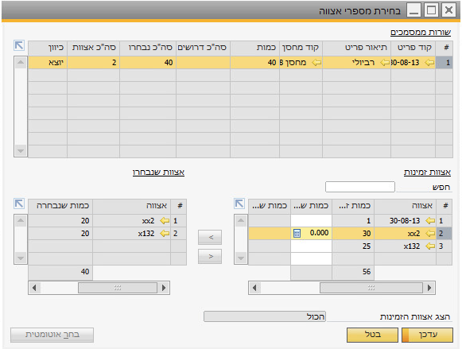
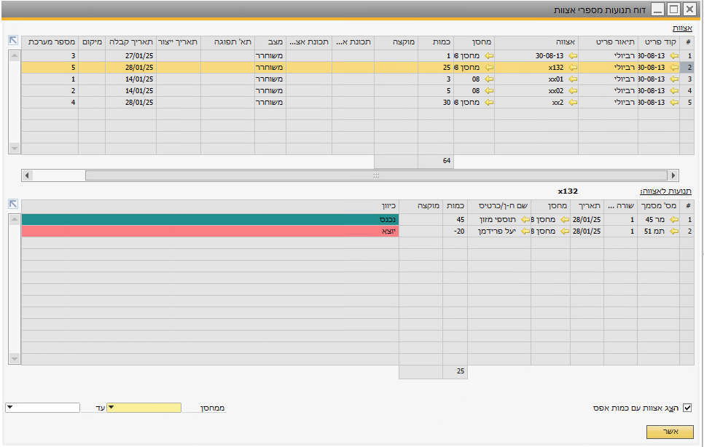
פריט מנוהל אצוות
שלב 3 – מכירה תעודת משלוח רכש
שלב 4 – דוח תנועות מספרי אצוות
Notes:
נעשה מכירה תעודת משלוח רכש. 20 ו 20
ניתן לראות

Slide 41
פריט מנוהל אצוות
שלב 3 – מכירה תעודת משלוח רכש
שלב 4 – דוח תנועות מספרי אצוות
Notes:
נעשה מכירה תעודת משלוח רכש. 20 ו 20
ניתן לראות

Slide 42
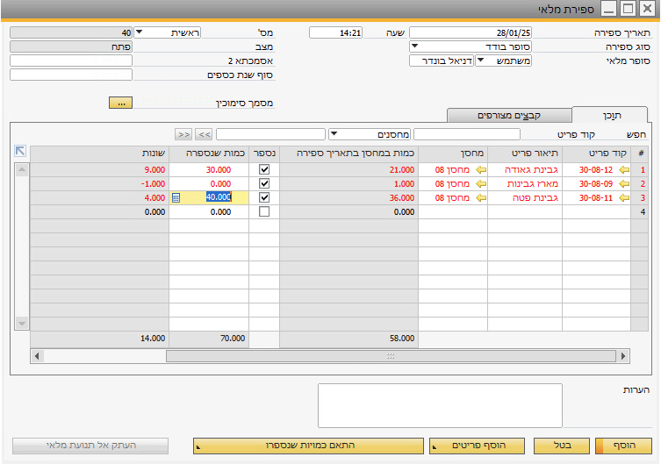
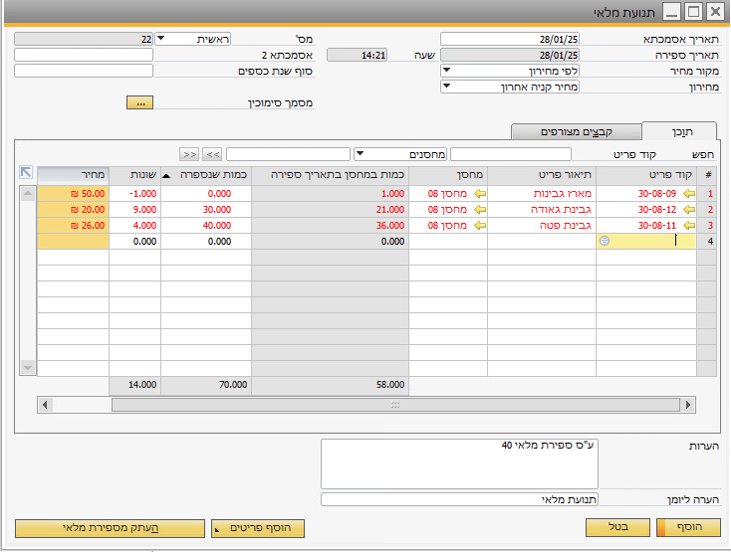
פריט מנוהל אצוות
שלב 5 – ספירת מלאי
שלב 6 – תנועות מלאי
Notes:
נבצע ספירת מלאי
נעתיק אל תנועות מלאי
לאחר מכן יהיה מצב סגור

Slide 43
פריט מנוהל אצוות
שלב 5 – ספירת מלאי
שלב 6 – תנועות מלאי
Notes:
נבצע ספירת מלאי
נעתיק אל תנועות מלאי
לאחר מכן יהיה מצב סגור

Slide 44
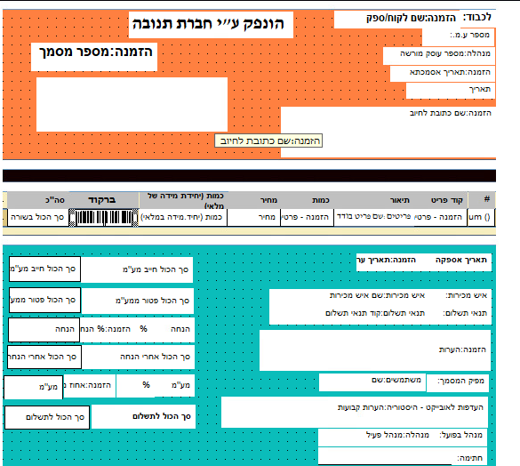
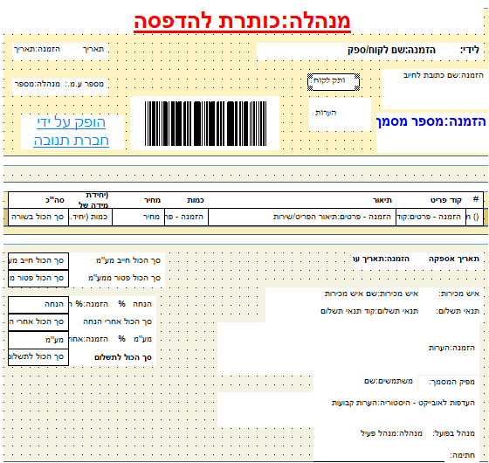
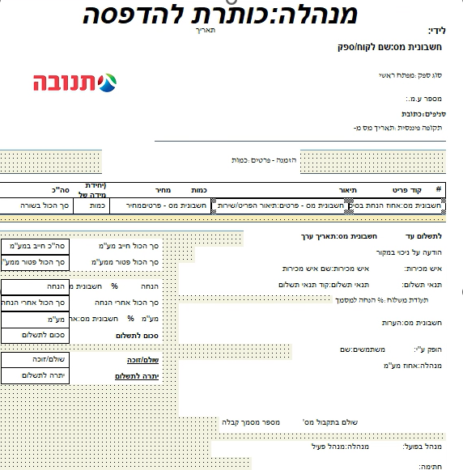
טפסים מעוצבים
Notes:
עיצוב 2 חשבוניות מטעם חברת תנובה

Slide 45
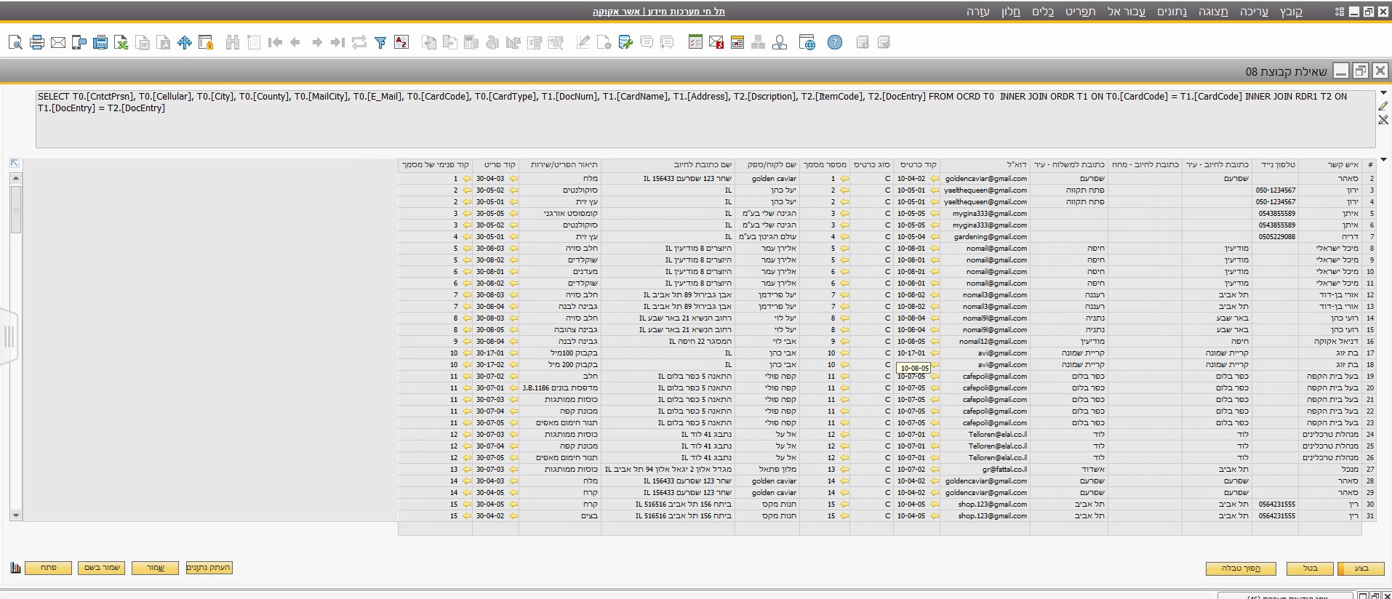
טפסים מעוצבים
שאילתה – כל הפריטים וההזמנות

Slide 46
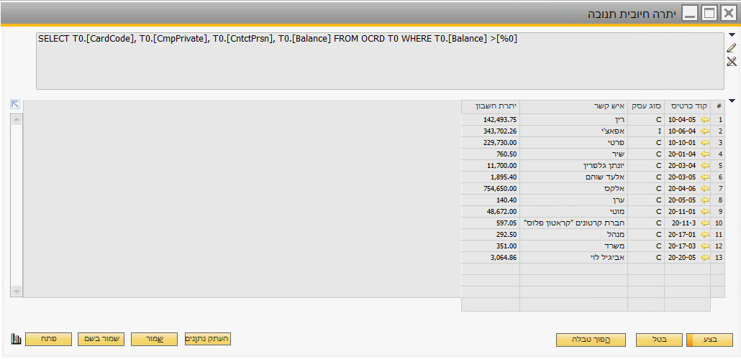
טפסים מעוצבים
שאילתה – כל הלקוחות שיתרת החשבון שלהם גדולה מ-100

Slide 47
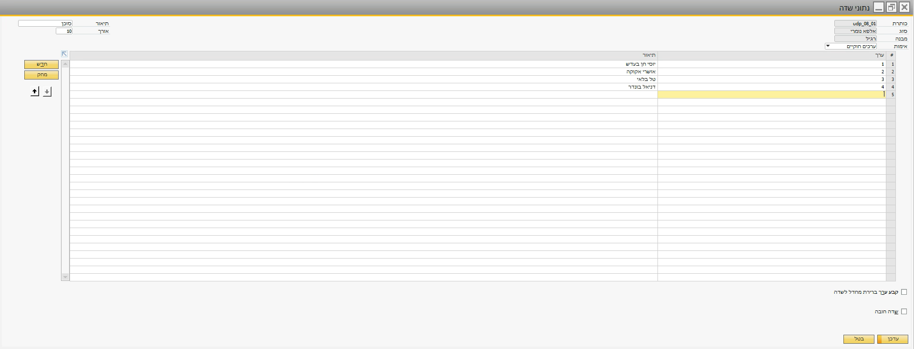
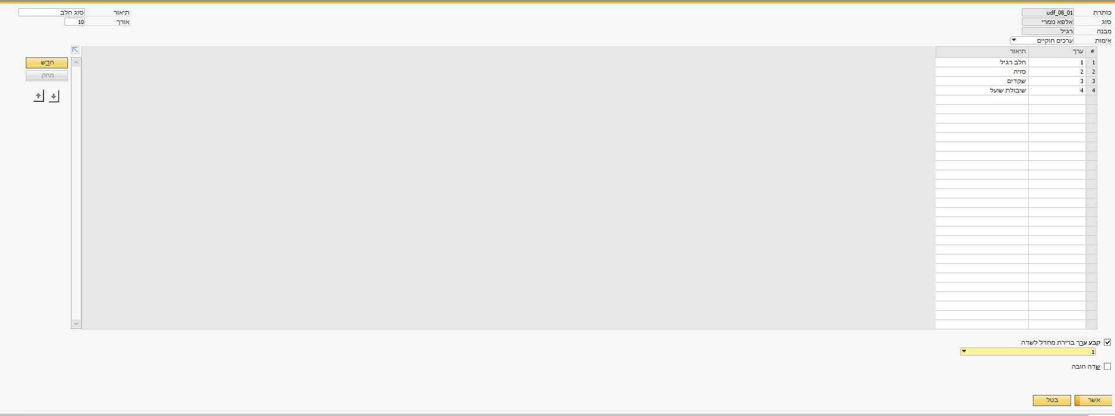
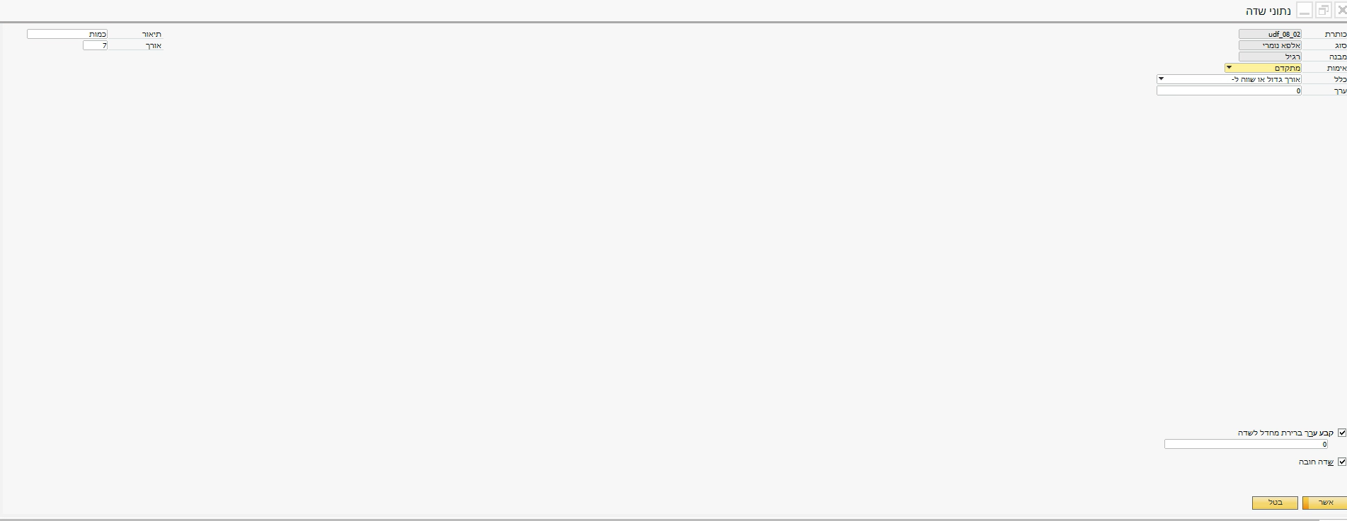
הוספת שדות

Slide 48
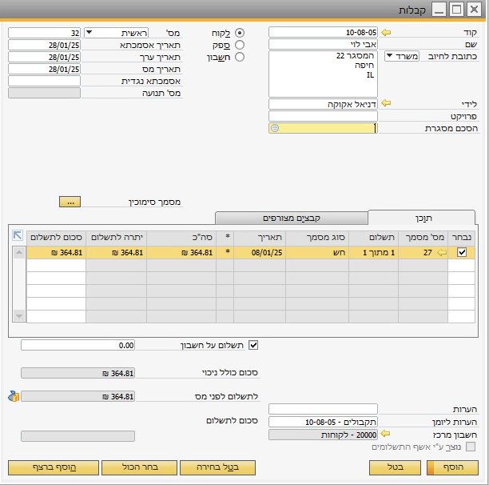
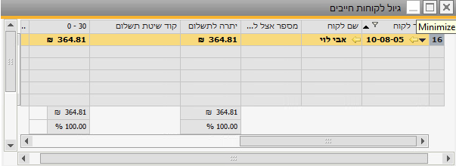
פעילות חשבונאית
שלב 2 – גביית תשלום
שלב 1 – דוח גיול לקוחות
Notes:
פעילות חשבונאית בפרויקט, דוח גיול לקוחות או ספקים, לוח חשבונאות, וקבלה ללקוח עם אמצעי התשלום.
דוח גיול לקוחות
נגבה תשלום

Slide 49
פעילות חשבונאית
שלב 2 – גביית תשלום
שלב 1 – דוח גיול לקוחות
Notes:
פעילות חשבונאית בפרויקט, דוח גיול לקוחות או ספקים, לוח חשבונאות, וקבלה ללקוח עם אמצעי התשלום.
דוח גיול לקוחות
נגבה תשלום

Slide 50

פעילות חשבונאית
שלב 4 – ביצוע התשלום
שלב 3 – הכנסת פרטי אשראי
Notes:
נכניס פרטי אשראי
ונאשר את העסקה

Slide 51


